Slide 1



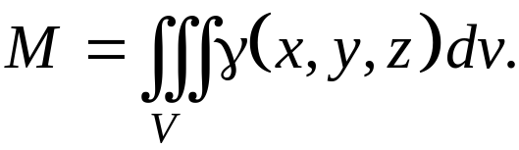

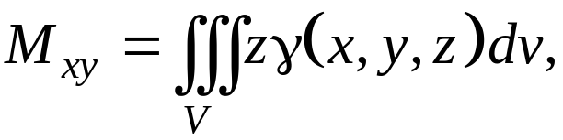


Лекция
10.3. Приложения тройных интегралов.
Пусть дано тело переменной плотности
Массу тела можно вычислить по формуле
1) Статические моменты инерции тела относи-
тельно координатных плоскостей

Slide 2
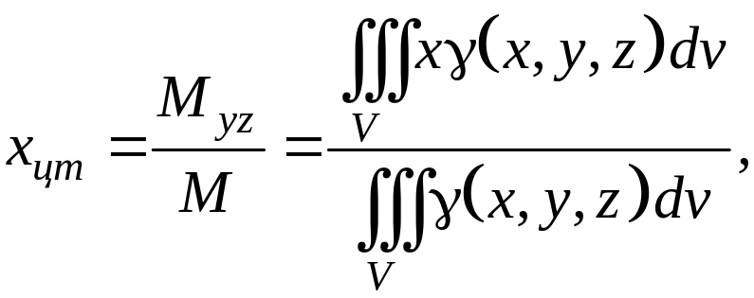
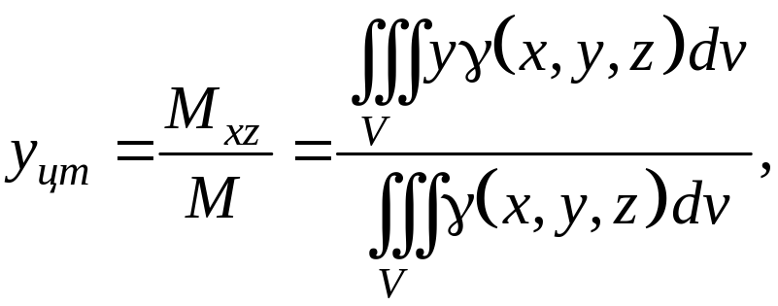
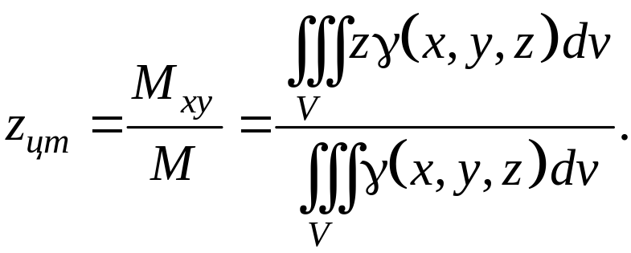

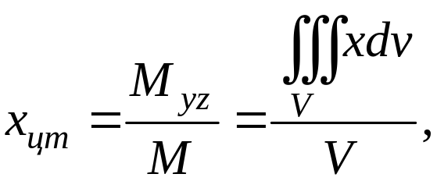
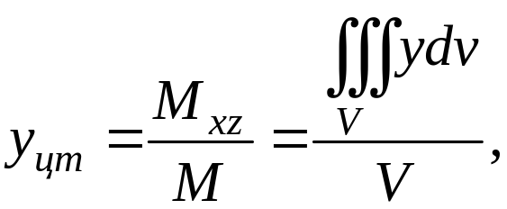
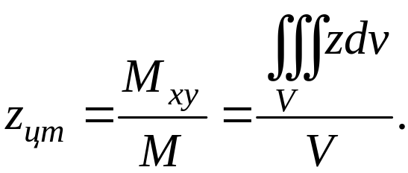
2) Координаты центра тяжести:
Если тело однородно, т. е. то

Slide 3
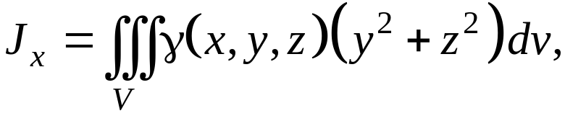
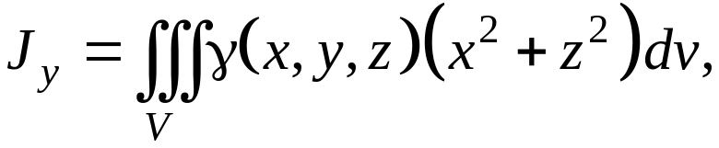
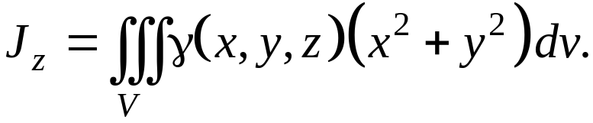
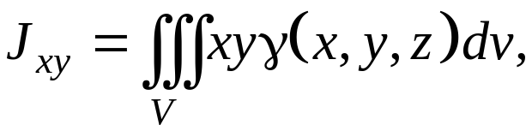
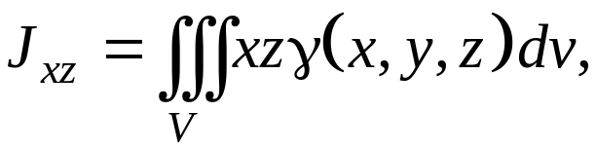
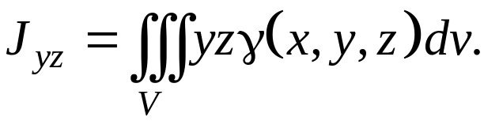
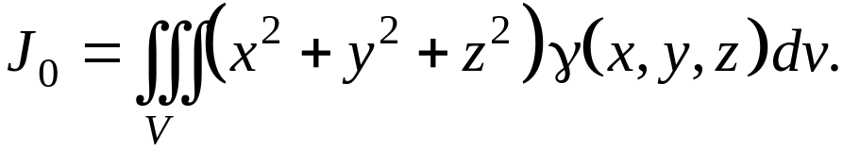
3) Моменты инерции тела относительно координатных осей:
4) Центробежные моменты инерции тела:
5) Полярный момент инерции тела:

Slide 4

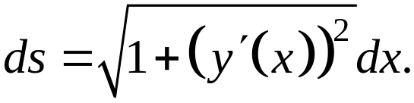

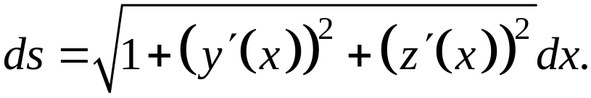
11. КРИВОЛИНЕЙНЫЕ ИНТЕГРАЛЫ.
11.1. Криволинейный интеграл по длине дуги (1 – го рода).
Дифференциал длины дуги в плоском случае
для линии, заданной уравнением равен
Дифференциал длины дуги в пространственном
случае для линии, заданной уравнениями
равен

Slide 5


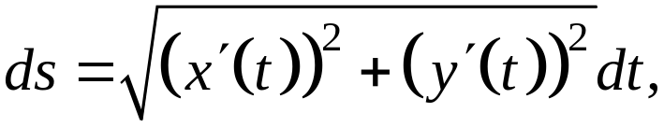
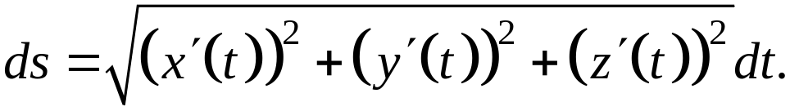
При параметрическом задании линии
дифференциал длины дуги в плоском случае
равен
а в пространственном случае -

Slide 6
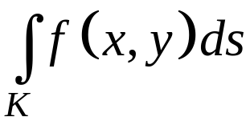


Определение.
Криволинейным интегралом 1-го рода
от функции двух переменных
(заданной в некоторой связной области),
взятым по отрезку плоской кривой
(этот отрезок находится в той же области и
называется путем интегрирования), заданной
своим уравнением , называется число,
получаемое следующим образом:

Slide 7





















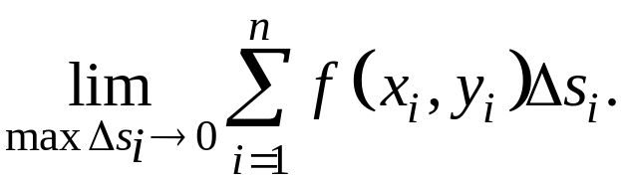
1) Отрезок разбивается на элементарных отрезков
произвольно выбранными точками , идущими от
начала отрезка до его конца .
2) Внутри (или на границе) каждого элементарного отрезка
выбирается одна произвольная точка с координатами
3) Значения функции в этих выбранных точках
умножаются на длины отрезков (эти длины
считаются положительными).
4) Все полученные произведений
складываются.
5) Вычисляется предел суммы

Slide 8

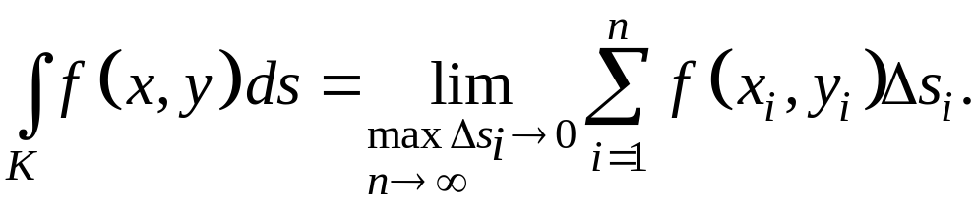


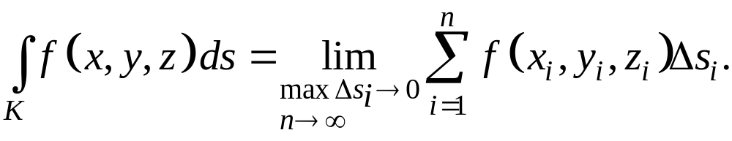
Если этот предел существует и не зависит от выбора точек то он называется криволинейным интегралом 1-го рода
(А)
Аналогично определяется криволинейный
интеграл 1-го рода для функции трех переменных
взятый по отрезку пространственной
кривой
(Б)

Slide 9
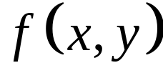
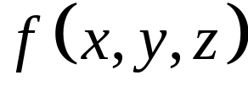


Теорема существования.
Если функция или непрерывна, а кривая на отрезке непрерывна и имеет непрерывно вращающуюся касательную, то криволинейный интеграл 1-го рода типа (А) или (Б) существует. Т. е. пределы существуют и не зависят от выбора точек

Slide 10

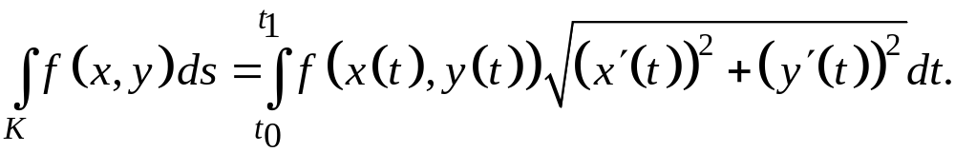

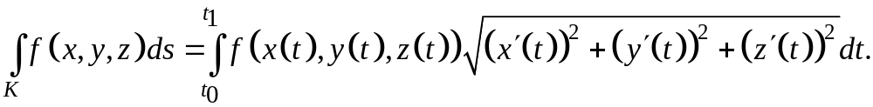





Вычисление криволинейного интеграла 1-го рода.
Оно сводится к вычислению определенного интеграла:
1) Если уравнения пути интегрирования заданы в
параметрической форме , то
(А)
Для пространственной кривой
(Б)
Здесь значение параметра берется для точки ,
значение параметра берется для точки .
Точки и выбираются так, чтобы выполнялось
неравенство

Slide 11
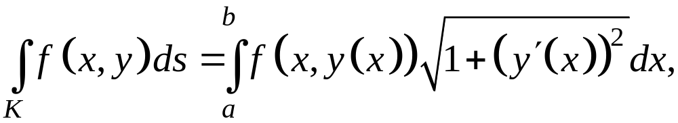
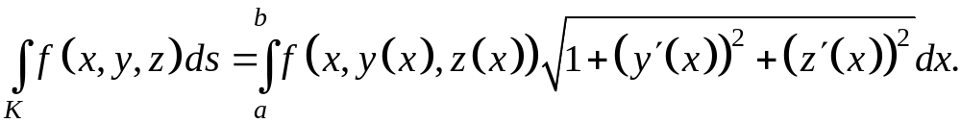





2) Если уравнения пути интегрирования заданы в явном виде для плоской кривой (для пространственной кривой ), то
(А)
(Б)
Здесь значение берется для точки ,
значение берется для точки . Точки и
выбираются так, чтобы выполнялось неравенство

Slide 12





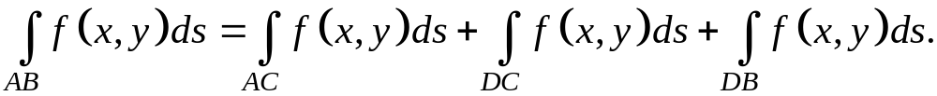
Замечание. Пусть кривая такова, что для заданного координата принимает несколько значений, например:
Тогда кривую нужно разбить промежуточными
точками на отрезки таким образом, чтобы для
каждого отрезка выполнялось взаимно
однозначное соответствие между и , и
интегрировать в сторону увеличения координаты
Для данного примера криволинейный интеграл 1-го
рода примет вид

Slide 13
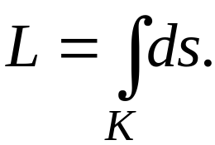
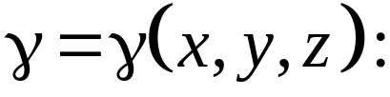
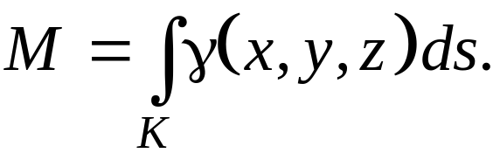
Приложения криволинейного интеграла 1-го рода.
1) Длина криволинейного отрезка :
2) Масса неоднородного криволинейного отрезка переменной плотности

Slide 14
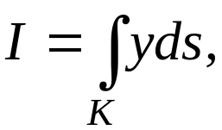
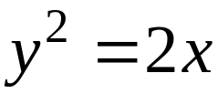
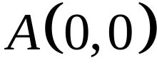
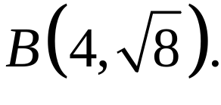
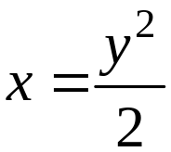


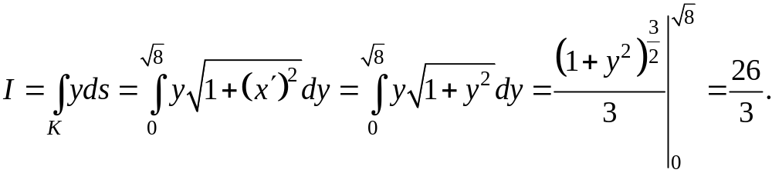
Пример.
Вычислить криволинейный интеграл где
- дуга параболы от точки
до точки
Удобно задать уравнение параболы в виде и
вычислять интеграл по координате
Производная равна Интеграл примет вид

